Slide 1
Intro u TDD

Slide 2
Testiranje softvera
Testiranje podrazumeva izvršavanje softvera da bi se ocenili njegovi atributi.
Atributi softvera koji se mogu pratiti:
Tačnost – Radi ono što je potrebno krajnjem korisniku
Korektnost - Pravilno reaguje na različite ulaze
Performanse
Korisnost (usability)
Može da se pokrene u različitim okruženjima
Testeri, developeri i krajnji korisnici

Slide 3
Testovi u TDD
Kod koji služi da odredi korektnost, performanse, pouzdanost softvera koji se testira.
Arrange Act Assert
Setup, excercise, verify, teardown

Slide 4
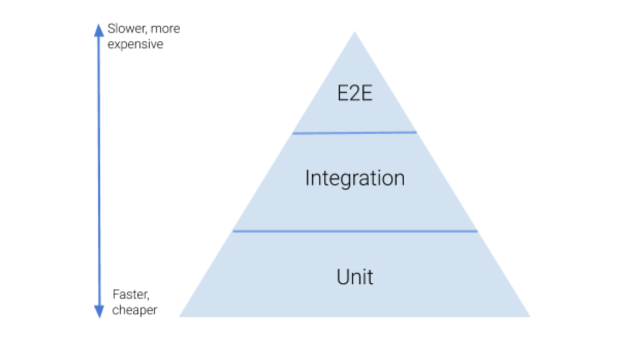
Tipovi testova
E2E testovi
Integracioni testovi
Unit testovi
Ostali :)

Slide 5
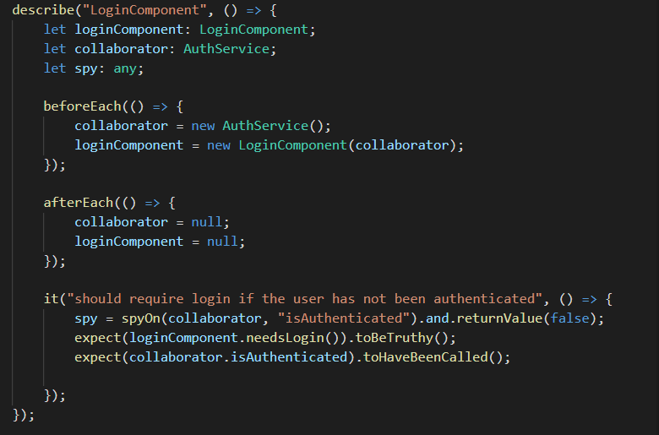
Unit testovi

Slide 6
Šta je TDD
Test driven design/development
Disciplina koja ima svoja pravila
Nije dozvoljeno pisanje koda pre nego je napisan test koji pada
Nije dozvoljeno pisanje testa više nego minimalno potrebno da test padne
Nije dozvoljeno pisanje koda više nego minimalno potrebno da test prođe
Tri paradigme programiranja kroz ograničenja

Slide 7
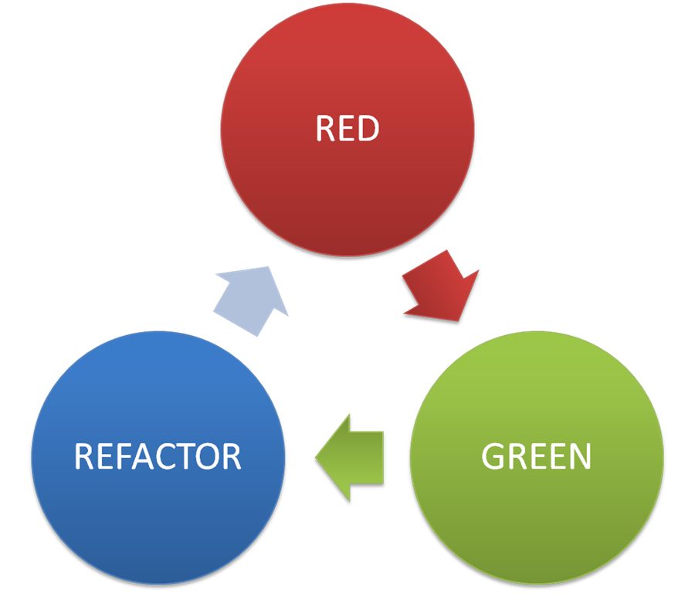
Red Green Blue cycle
Make it work. Make it right. Make it fast. - Kent Beck

Slide 8
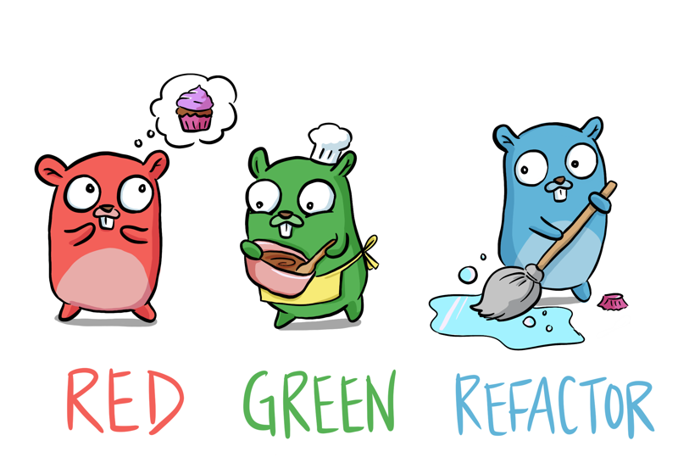
Notes:
https://medium.com/basic-people/test-driven-development-is-red-green-blue-development-f268e2150981

Slide 9
Zašto TDD
Dizajn i testabilnost
Čitljivost
Manje debagiranja
Definisanje zahteva pri pisanju testa
Izmene i refaktor
SOLID
Kvalitet
Produktivnost
Manje vreme razvoja
Pokrivenost testovima

Slide 10
Kada raditi TDD
Projekti koji se održavaju
Promena tima
Refaktori
Stalno

Slide 11
Kada ne raditi TDD
Istraživanja nemaju koncenzus
Usporen inicijalni razvoj
TDD learning curve
Protivljenje tima
Proof of concept/prototype
Softversko okruženje ne podržava TDD
GUI
Kontroleri

Slide 12
test-first ili code-first
Test-first
Code-first
Kvalitet testova
Pokrivenost testovima
Brzina razvoja
Fleksibilnost

Slide 13
Kako se radi TDD – development cycle
Dodavanje jednog testa
Pokretanje testa/testova
Pisanje koda
Pokretanje testova
Refaktor koda
As the tests get more specific, the code gets more generic

Slide 14
Generisanje prostih faktora

Slide 15
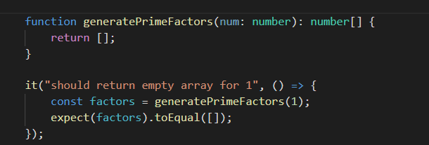
Generisanje prostih faktora

Slide 16
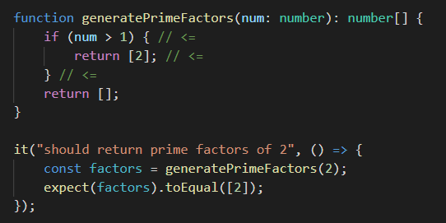
Generisanje prostih faktora

Slide 17
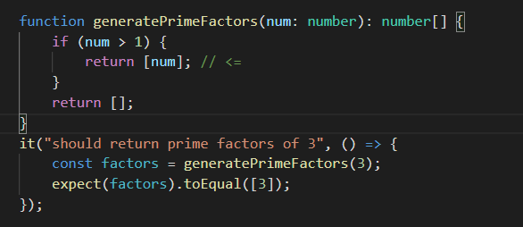
Generisanje prostih faktora

Slide 18
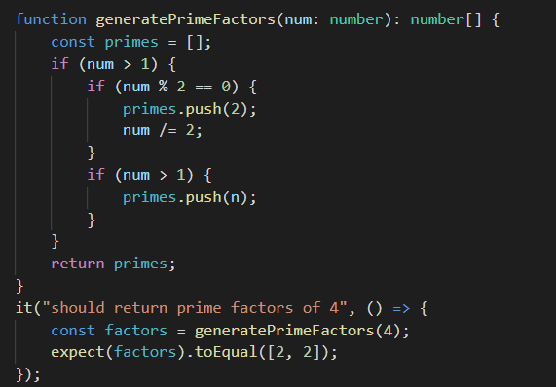
Generisanje prostih faktora

Slide 19
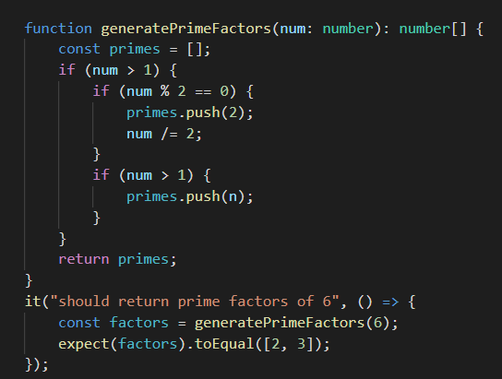
Generisanje prostih faktora

Slide 20
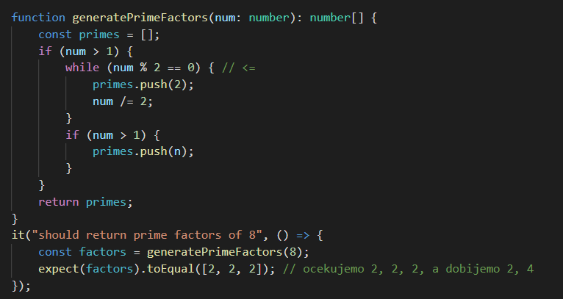
Generisanje prostih faktora

Slide 21
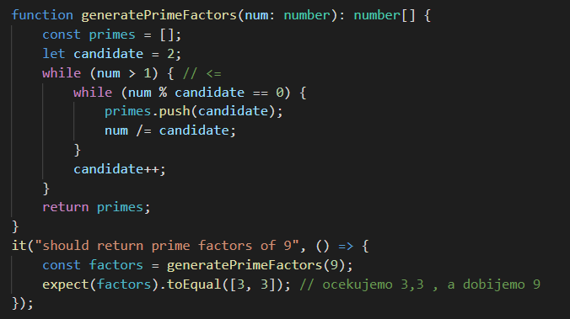
Generisanje prostih faktora

Slide 22
Slučajevi pri testiranju
Direktni ulazi i izlazi
Indirektni ulazi i izlazi

Slide 23
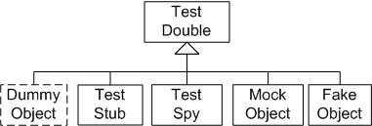
Test doubles
Dummy
Fake
Stub
Spy
Mock

Slide 24
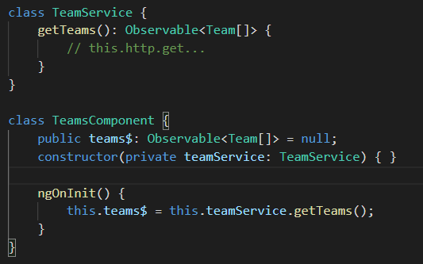
SUT i kolaborator

Slide 25
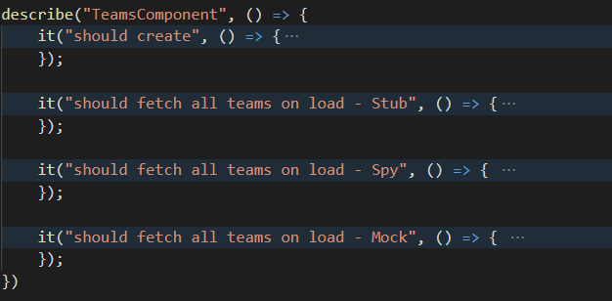

Slide 26
Dummy
Ne koristi se u SUT za test koji se piše
Prazna implementacija
null/undefined

Slide 27
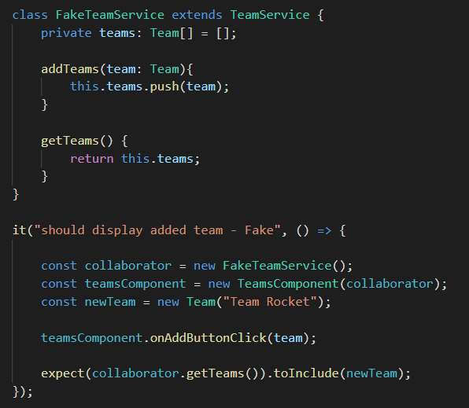
Fake
Prosta implementacija
Fake za repozitorijum

Slide 28
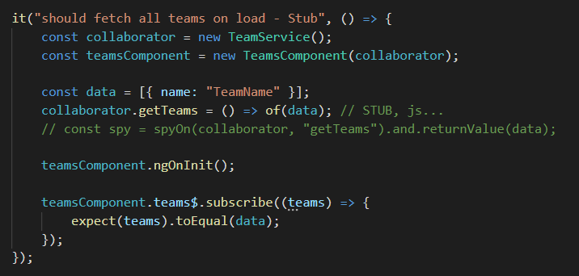
Stub
Vrate predefinisanu vrednost pri pozivu
Fake vs stub

Slide 29
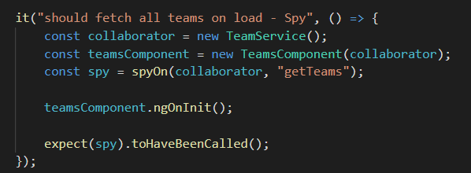
Spy
Pamte informacije za to kako su pozvani
Broj pozivanja
Argumente poziva

Slide 30
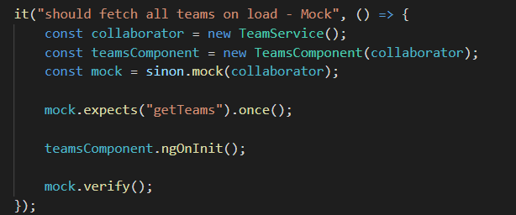
Mocks
Registruju pozive koje dobiju od SUT (indirektni izlaz)
Proverava se da li su izvršene akcije

Slide 31
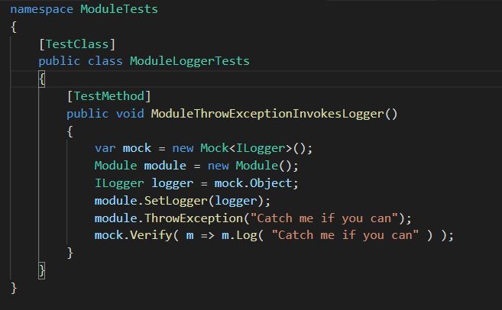
Mocks – C#

Slide 32
Literatura
classical and mockist testing
async JS testing – inherently async
tdd mistake

